Slide 1

Дипломная работа по программе «Аналитик данных»
«Анализ оттока клиентов банка (поиск инсайтов,
составление рекомендаций стейкхолдерам)»
Ершов К. А.
Группа: DA-120
2025 г.

Slide 2



Описание бизнес-задачи и стейкхолдеры
Цель проекта:
1. Снизить финансовые потери от оттока клиентов
2. Повысить лояльность ключевых клиентов (LTV)
3. Выявить и устранить причины недовольства
Ключевая метрика: Уровень оттока = 20.4%
(Каждый пятый клиент прекращает сотрудничество)

Slide 3
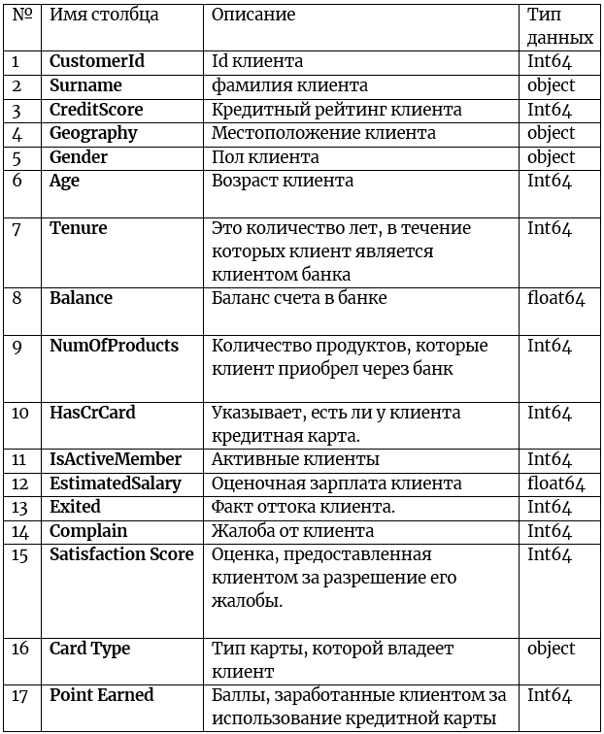

Исходные данные
Данные для анализа:
10,000 клиентов
17 признаков
Данные без пропусков и дубликатов
Ключевые признаки: География, Возраст, Баланс, Активность, Количество продуктов.

Slide 4





Портрет уходящего клиента (Главный инсайт)
Из Германии (32% оттока)
Старше 45 лет (Медианный возраст ушедших)
С высоким балансом (>109 тыс.)
Неактивный пользователь
Кто уходит из банка?

Slide 5
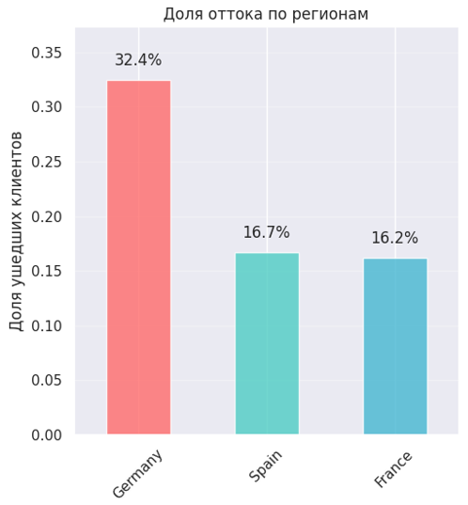

Анализ оттока по географии
Критическая ситуация в Германии
Отток в Германии в 2 раза выше, чем во Франции.

Slide 6
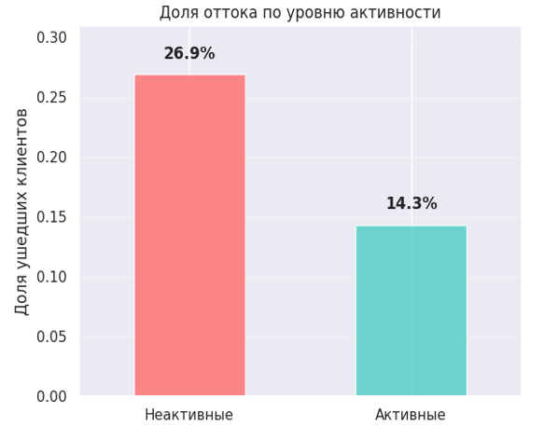
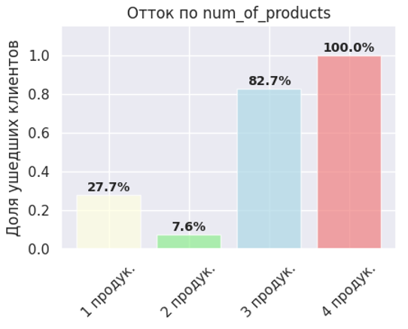
Анализ оттока по активности и продуктам
Активность решает, а многопродуктовость убивает
Неактивные клиенты уходят в 1.9 раза чаще.
Клиенты с 3-4 продуктами - отток 83-100%.

Slide 7
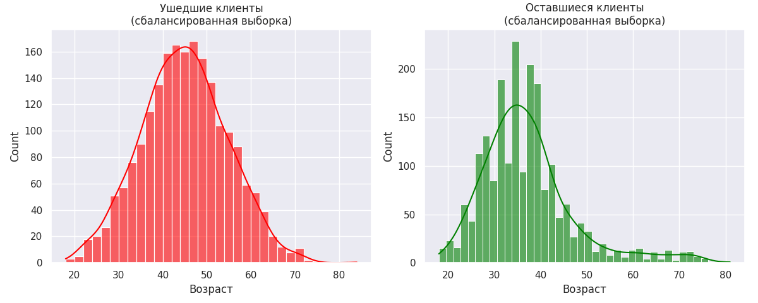

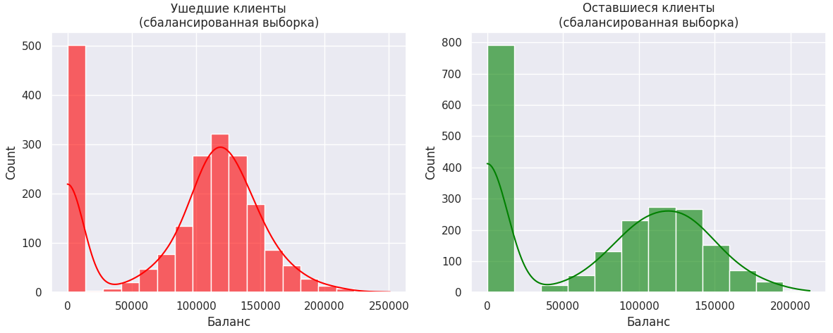

Статистическое подтверждение гипотез
Результаты A/B-тестов
Возраст: p-value < 0.05 → отвергаем H0, влияние стат. значимо.
Баланс: p-value < 0.05 → отвергаем H0, влияние стат. значимо.

Slide 8
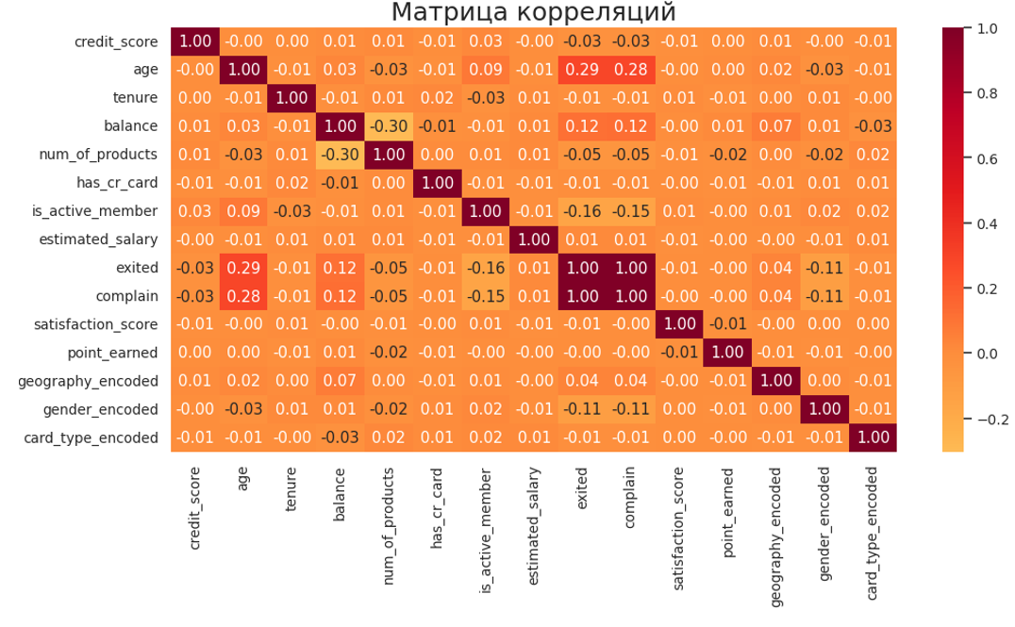


Матрица корреляций
Взаимосвязь признаков с оттоком
Возраст - самый сильный драйвер оттока.
complain и exited имеют корреляцию 1.00 - Полная утечка данных
Колонка complain должна быть немедленно удалена!

Slide 9
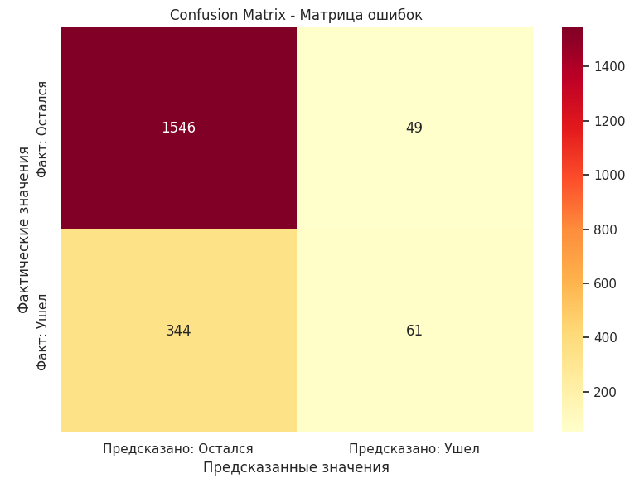

Модель прогнозирования оттока
Прогнозная модель оттока клиентов
Цель: Прогнозирование оттока для своевременного удержания клиентов
Данные: 13 признаков после обработки (исключены утечки данных, масштабирование)
Признаки: возраст, баланс, активность, кредитный рейтинг, география, пол, количество продуктов, зарплата и др.
Алгоритм: Логистическая регрессия с проверкой на тестовой выборке (20%)
Оценка:
Общая точность: 80.3%
Основная проблема: низкая полнота (15% для уходящих)
Выводы: Модель готова к внедрению, требует оптимизации порога классификации. Ключевые факторы оттока - возраст, активность и баланс.

Slide 10




Ключевые выводы
Целевые сегменты риска: Клиенты 45+ из Германии с высоким балансом.
Главный парадокс: Многопродуктовые клиенты - наименее лояльны.
Ключевой рычаг: Активность клиента - лучший защитный фактор.

Slide 11
Рекомендации и приоритетные действия
VIP-сервис для клиентов 40+ с высоким балансом.
Срочная программа для немецкого рынка.
Кампания по реактивации неактивных клиентов.
Исследование причин оттока многопродуктовых клиентов.

Slide 12

СПАСИБО ЗА ВНИМАНИЕ

